Slide 1
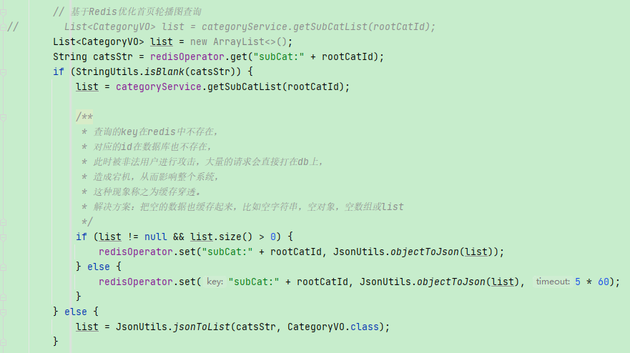
缓存穿透的解决方案

